Slide 1
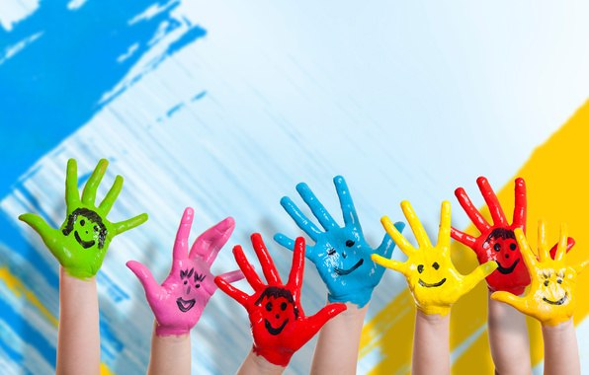
Нетрадиционное рисование. вторая младшая группа
Воспитатель Маштакова М.Н.

Slide 2
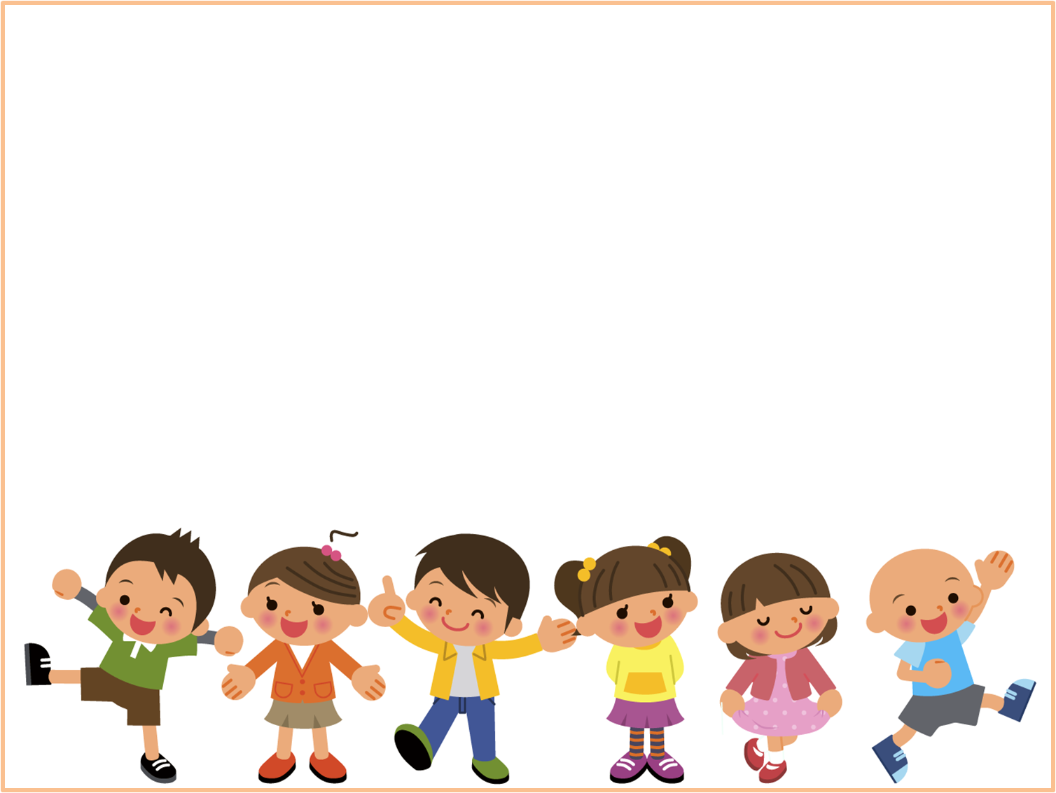
«Истоки способностей и дарования детей на кончиках пальцев. От пальцев, образно говоря, идут тончайшие нити — ручейки, которые питают источник творческой мысли. Другими словами, чем больше мастерства в детской руке, тем умнее ребенок».
В. А. Сухомлинский

Slide 3
Цель : развитие художественно-творческих способностей детей младшего дошкольного возраста посредством использования нетрадиционной техники рисования.
Задачи:
Познакомить детей младшего дошкольного возраста с нетрадиционным способом рисования, формировать интерес к изобразительной деятельности;
Создавать условия для свободного экспериментирования с художественными материалами и инструментами.
Поощрять инициативность и самостоятельность при выборе материала и техники изображения, помочь детям почувствовать радость творчества.
Развитие у дошкольников творческих способностей, через нетрадиционные техники рисования

Slide 4
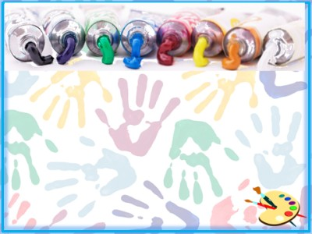
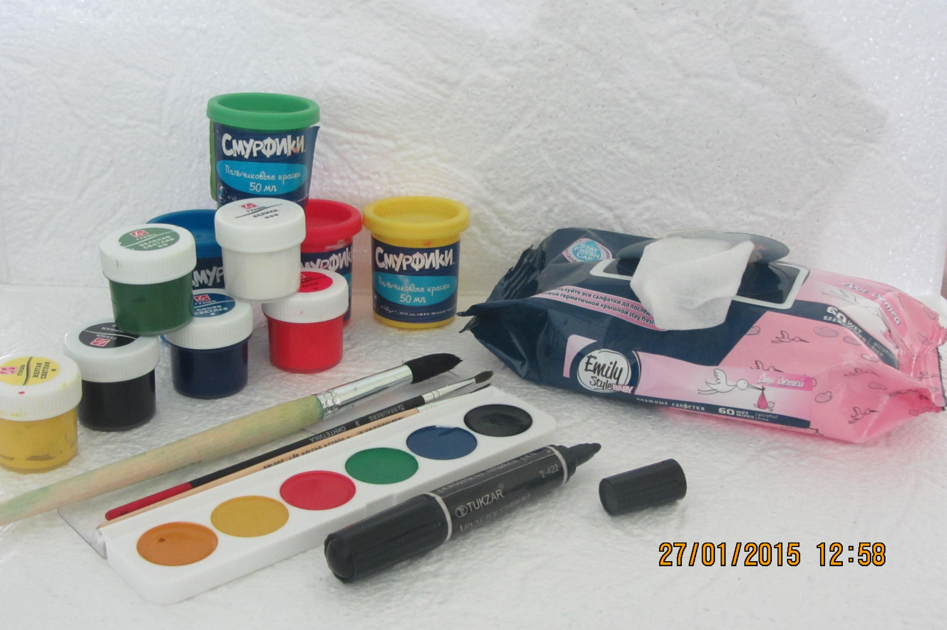
Используемые материалы

Slide 5
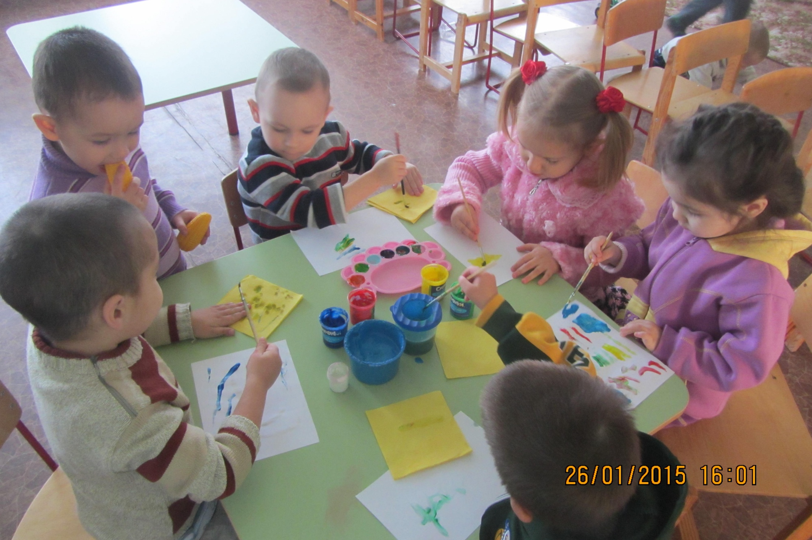
Свободное экспериментирование с материалами, необходимыми для работы в нетрадиционных изобразительных техниках.

Slide 6
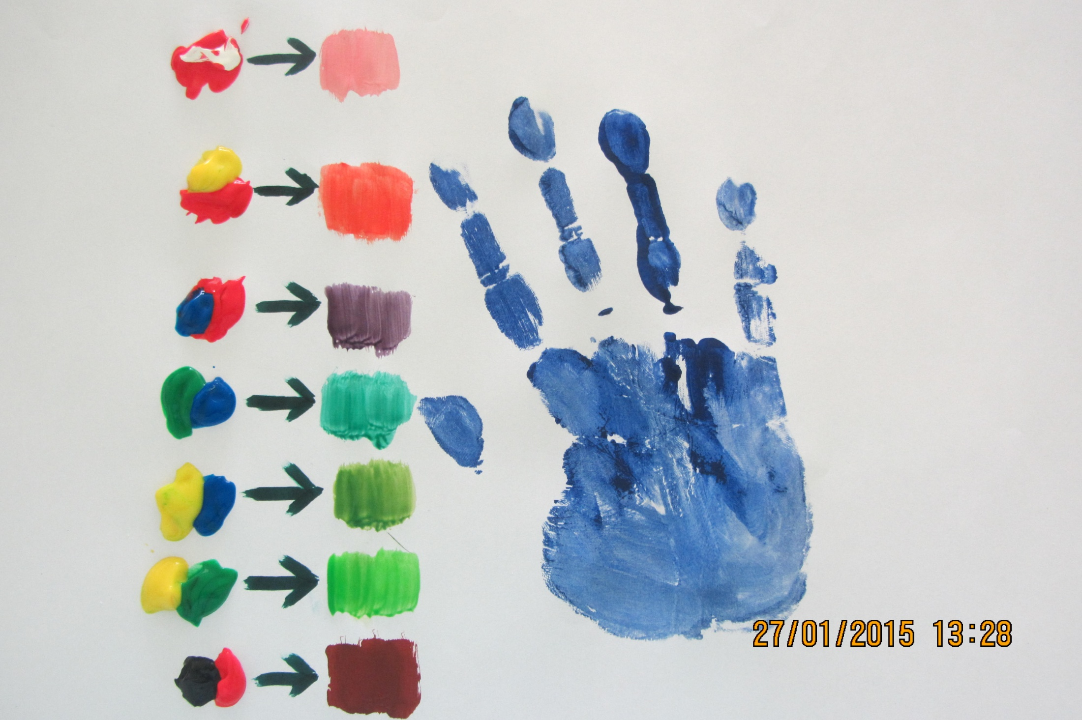
Смешивание красок

Slide 7
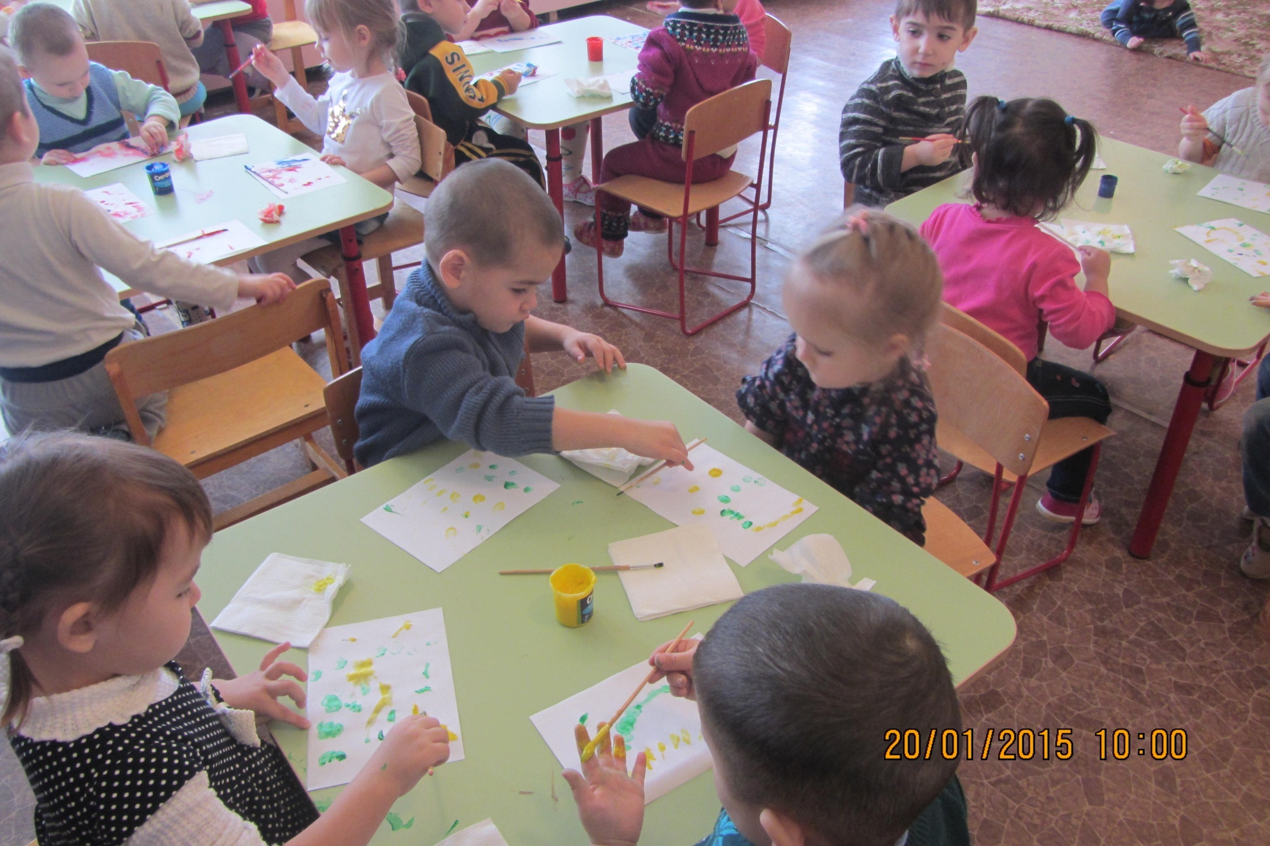
Техника : тычок.

Slide 8
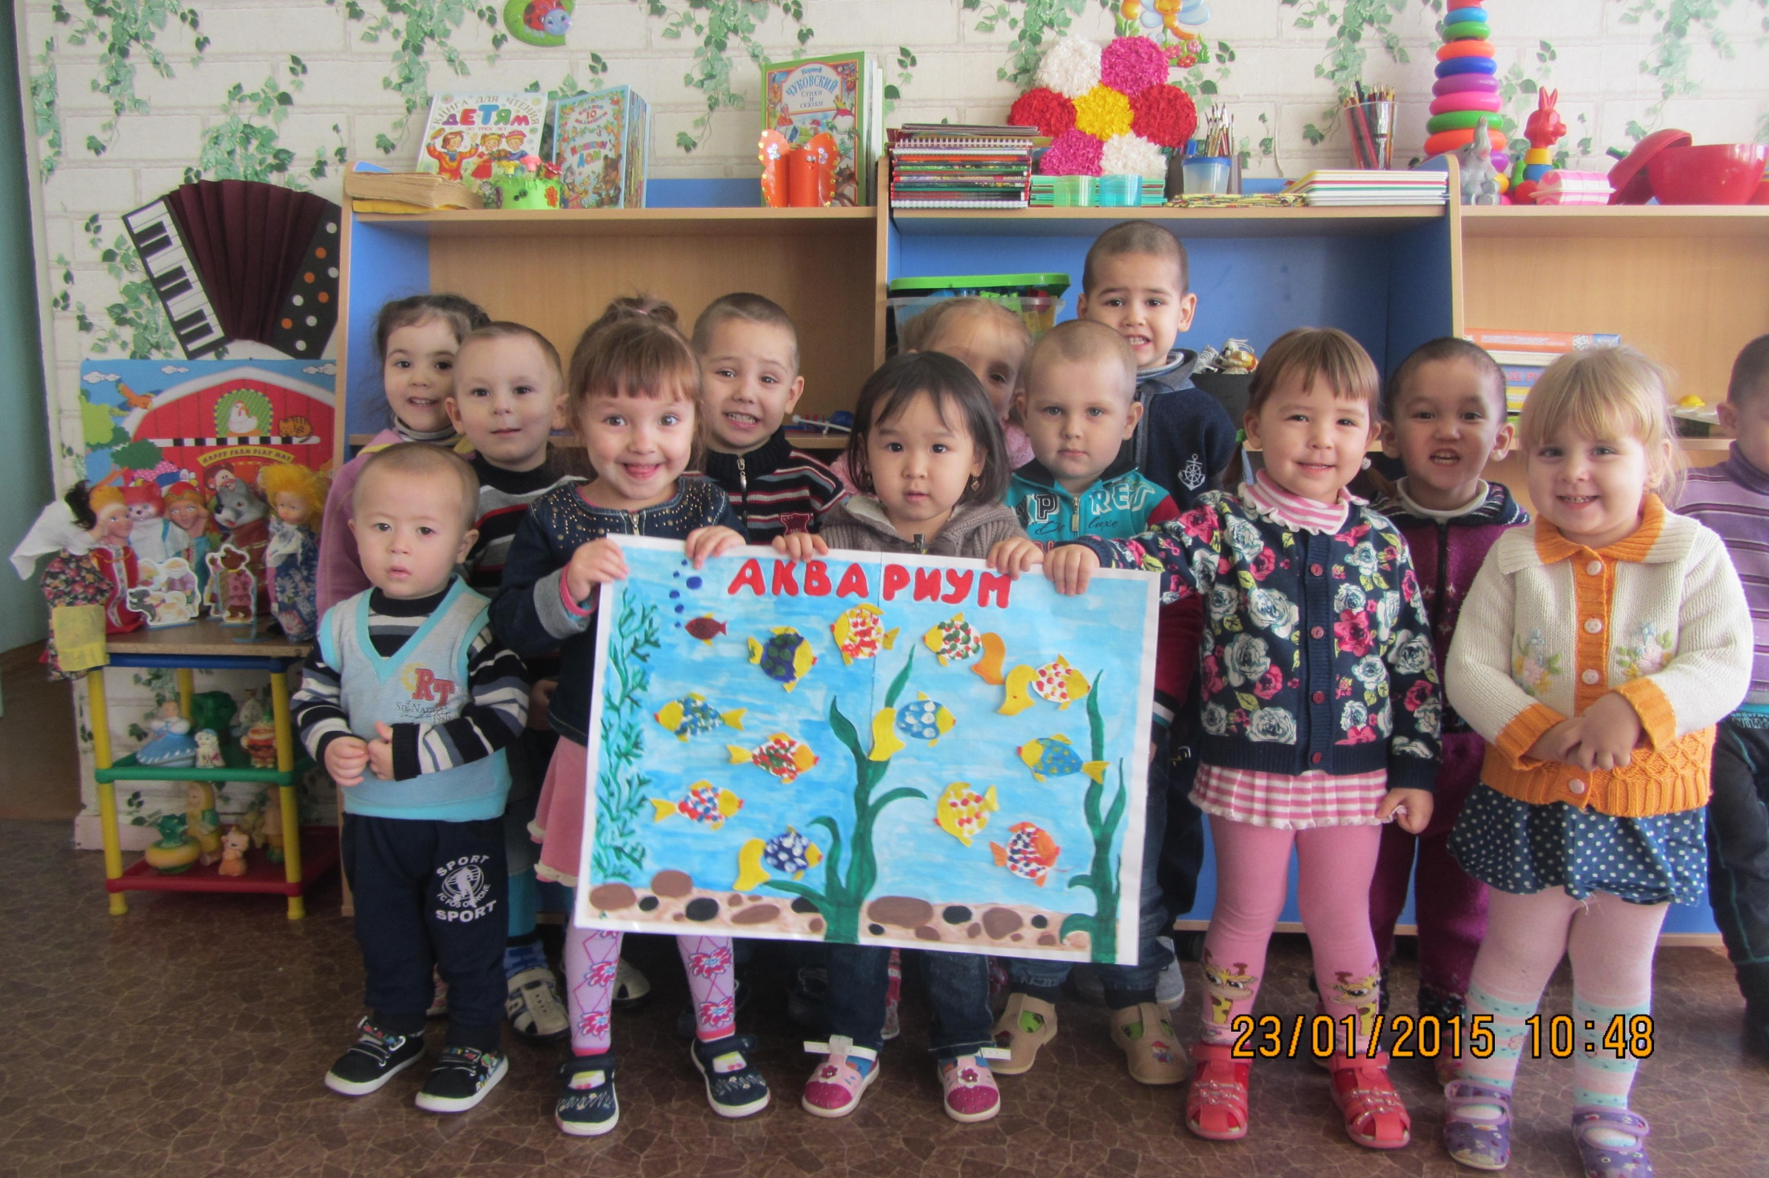
Коллективная работа.

Slide 9
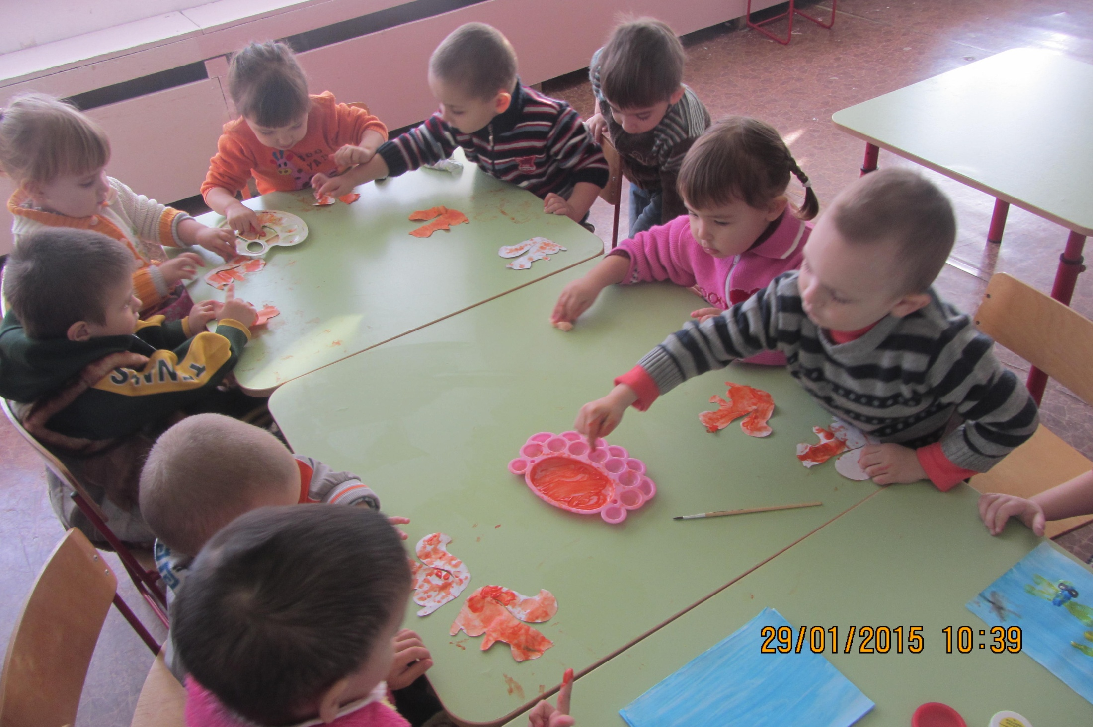
«Друзья для белки»

Slide 10
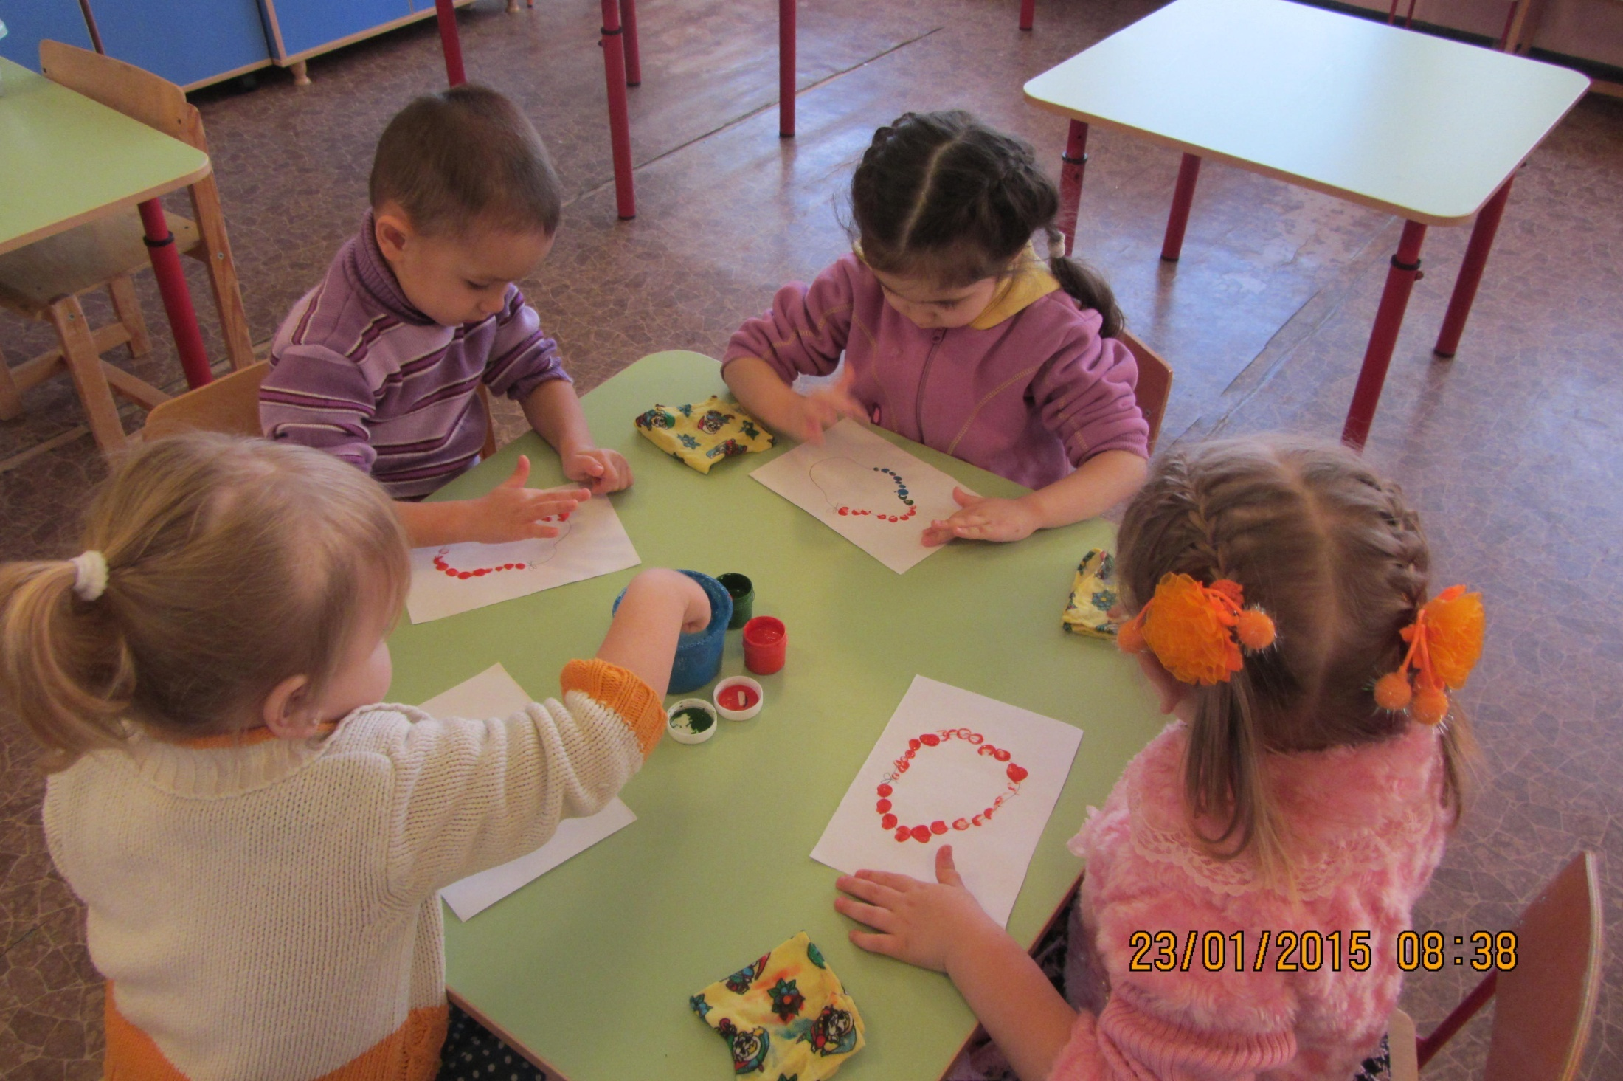
«Бусы для куклы»

Slide 11
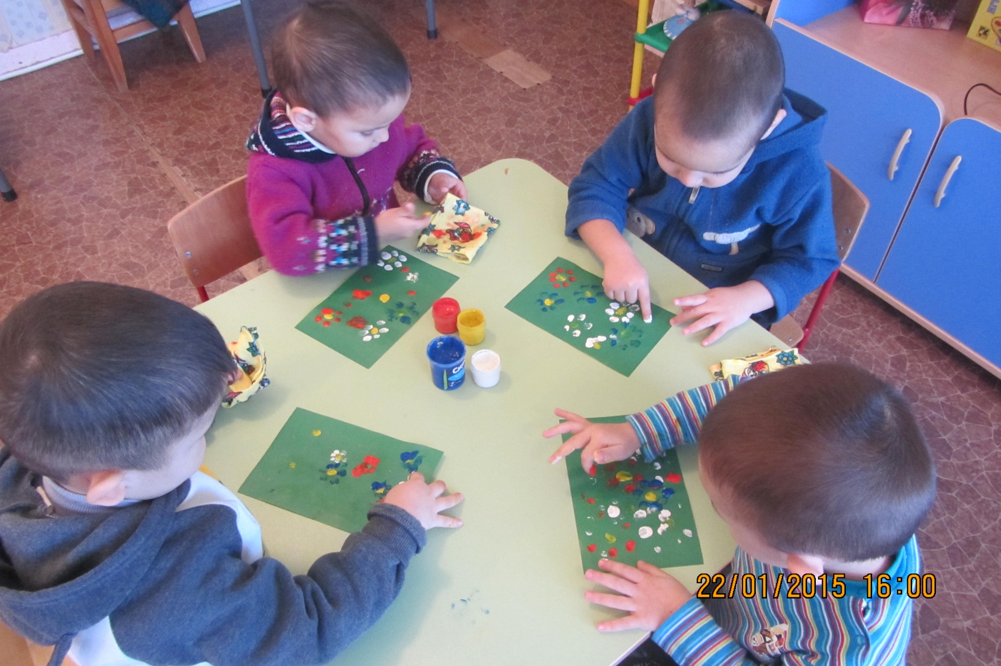
«Полянка»

Slide 12
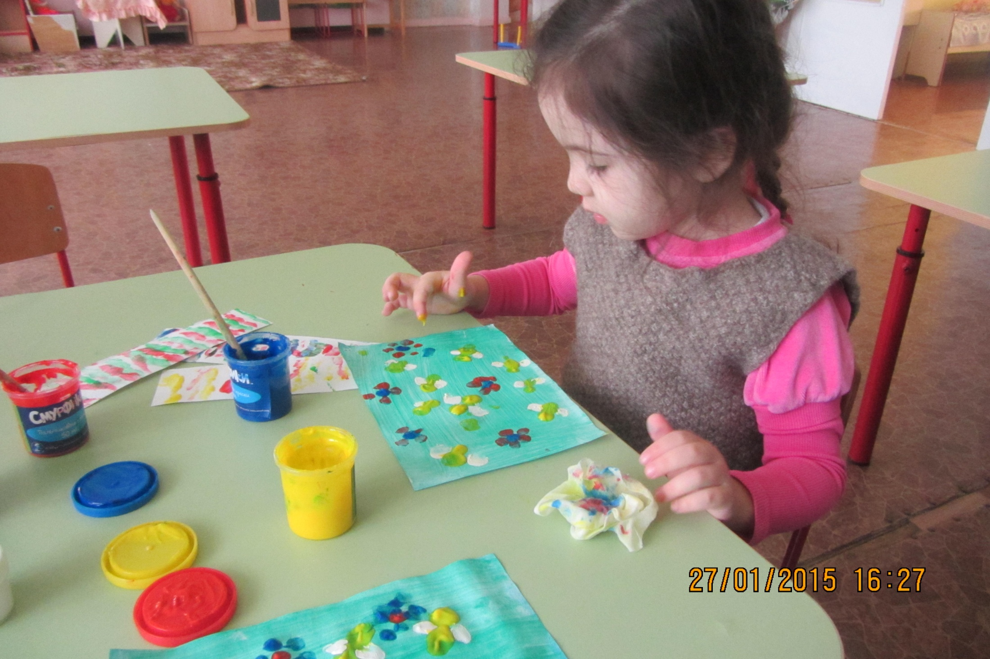
«На полянке пчелки кружат»

Slide 13
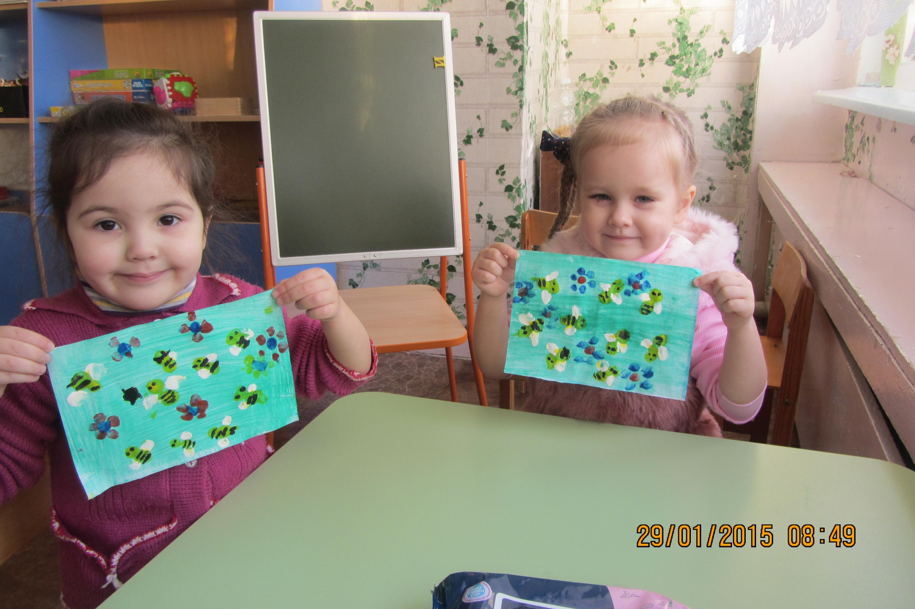
На полянке пчелки кружат

Slide 14
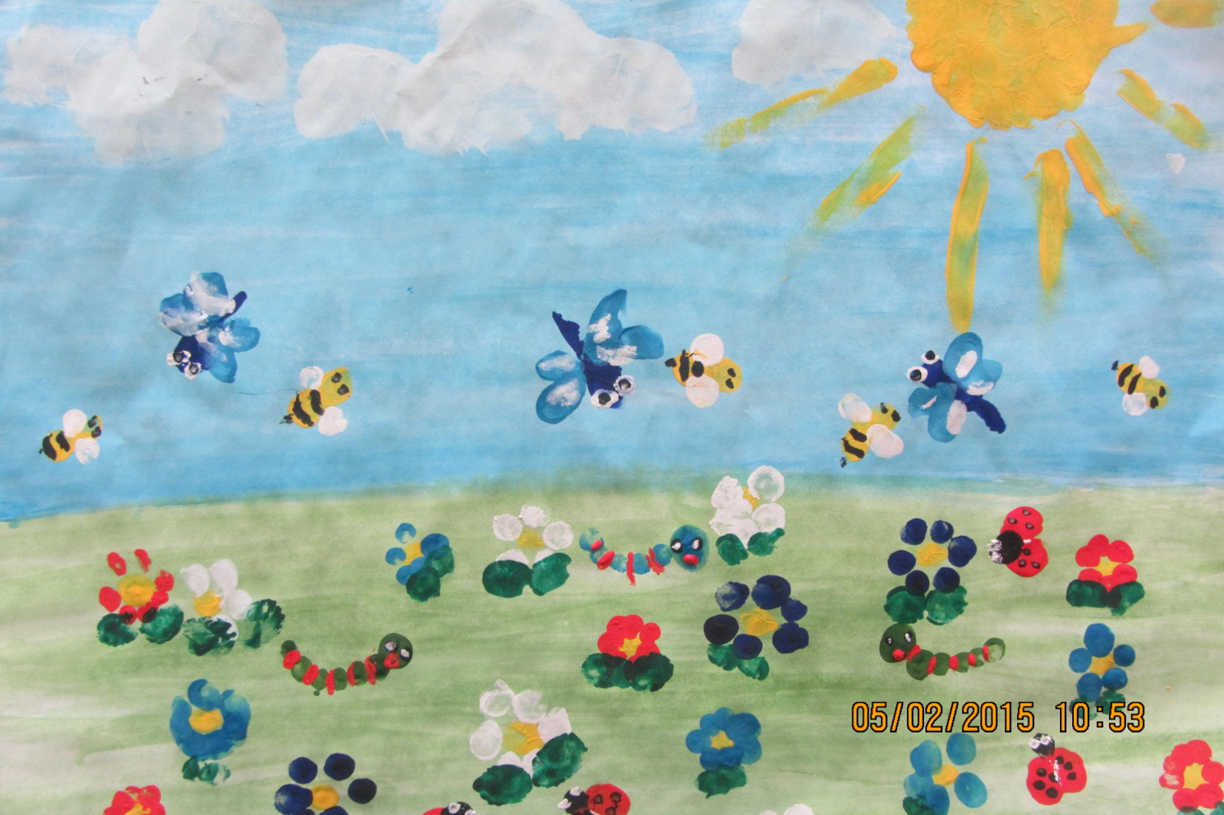
Коллективная работа

Slide 15
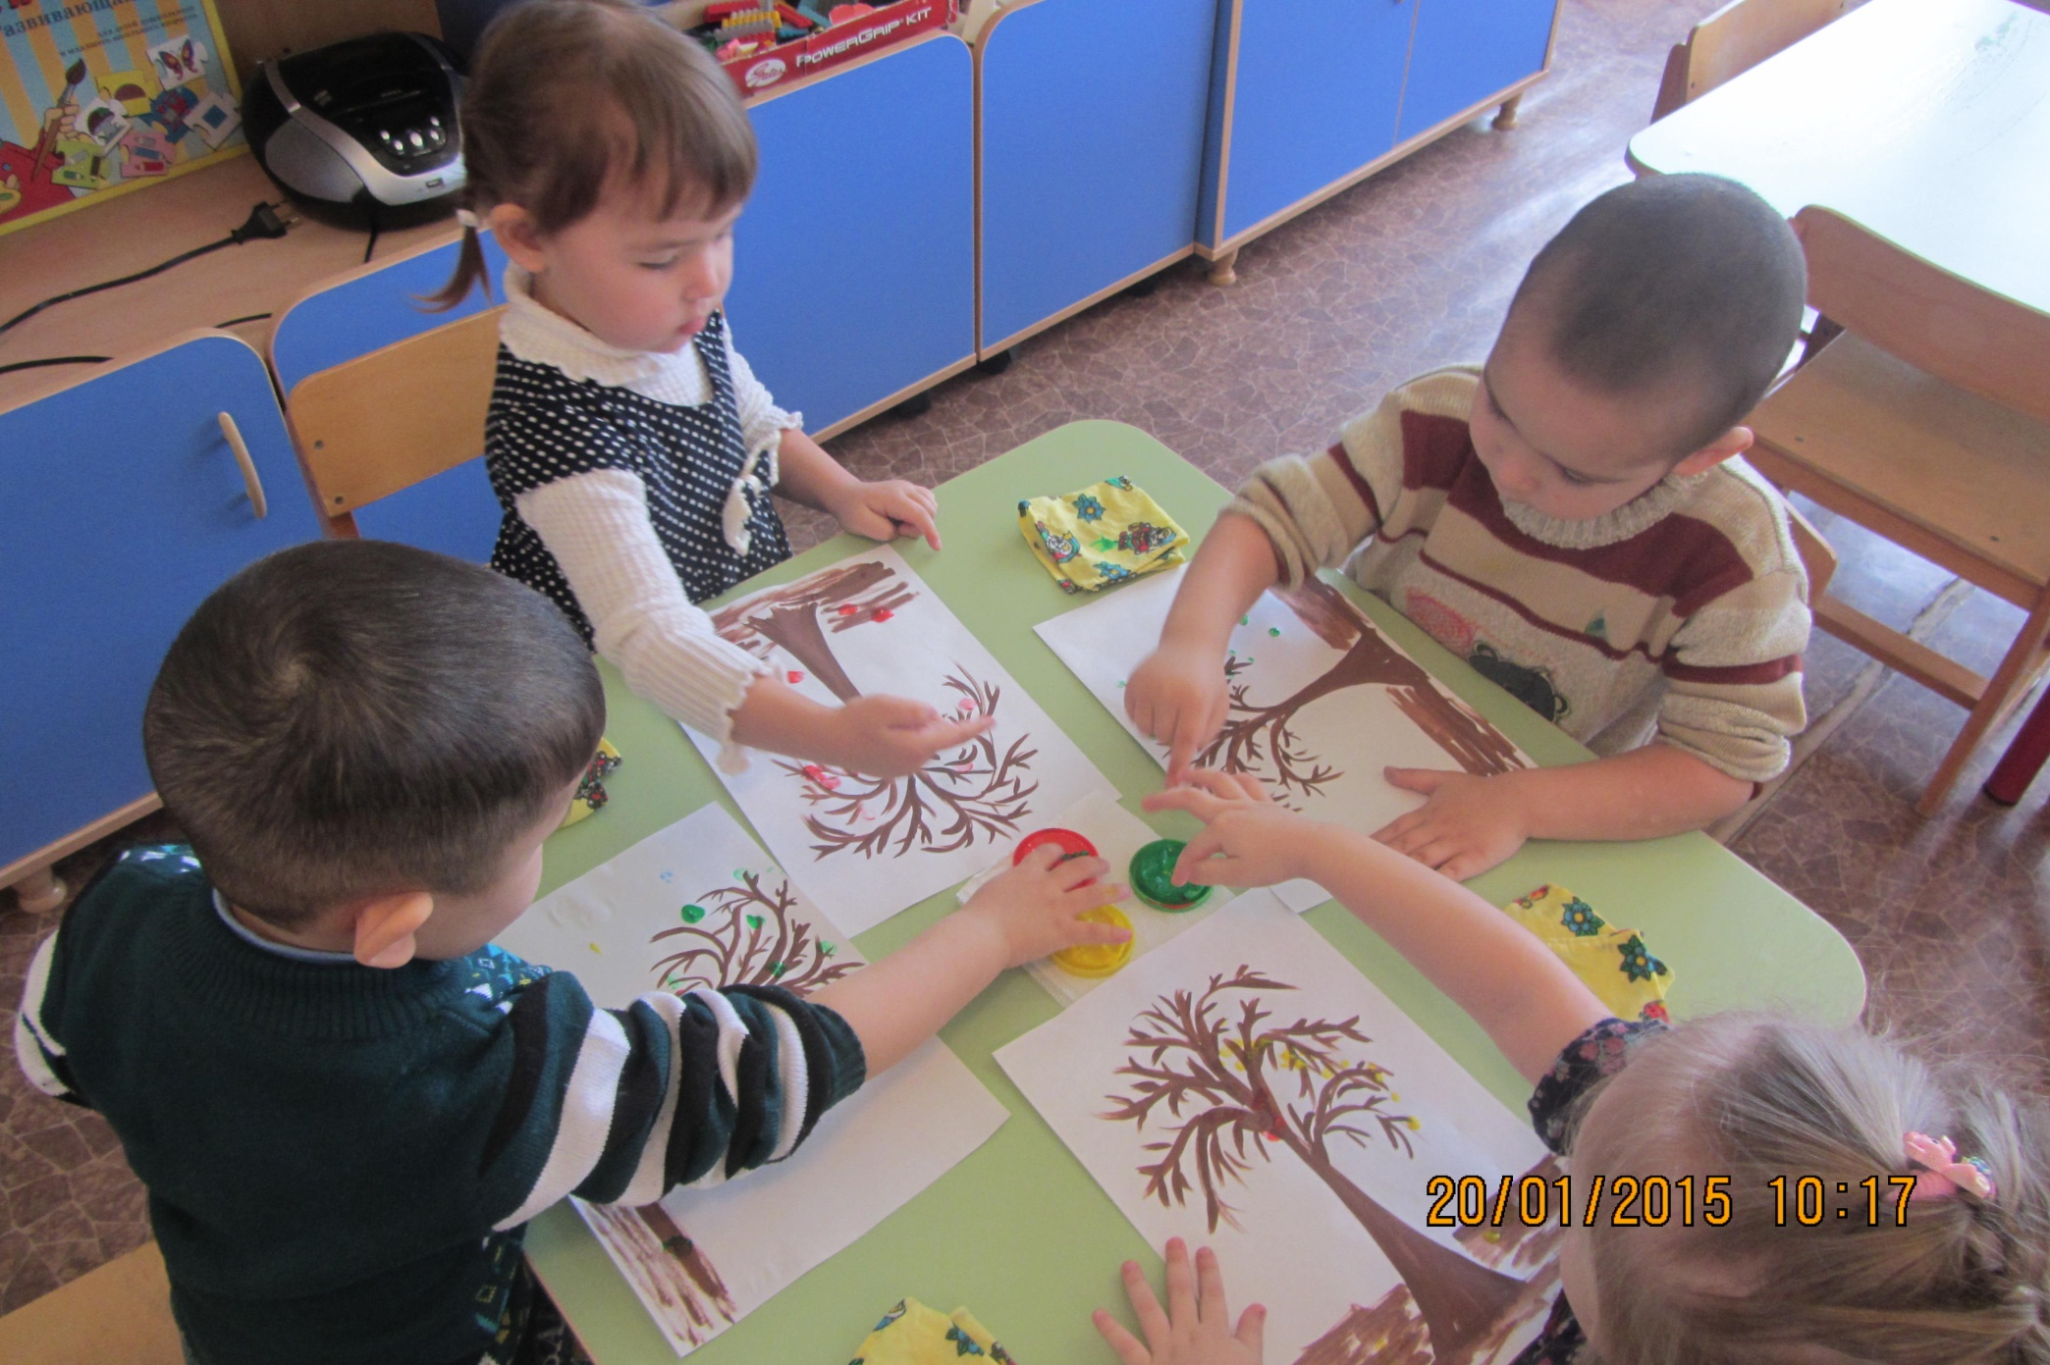
«Осень»

Slide 16
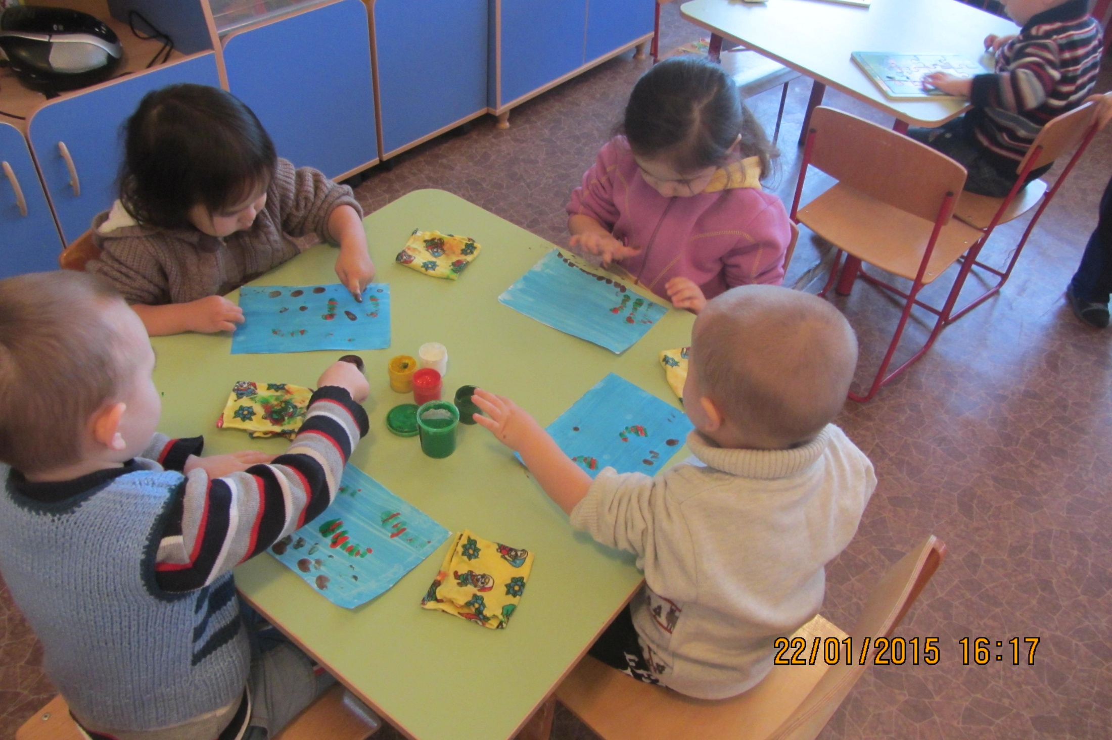
«Аквариум»

Slide 17
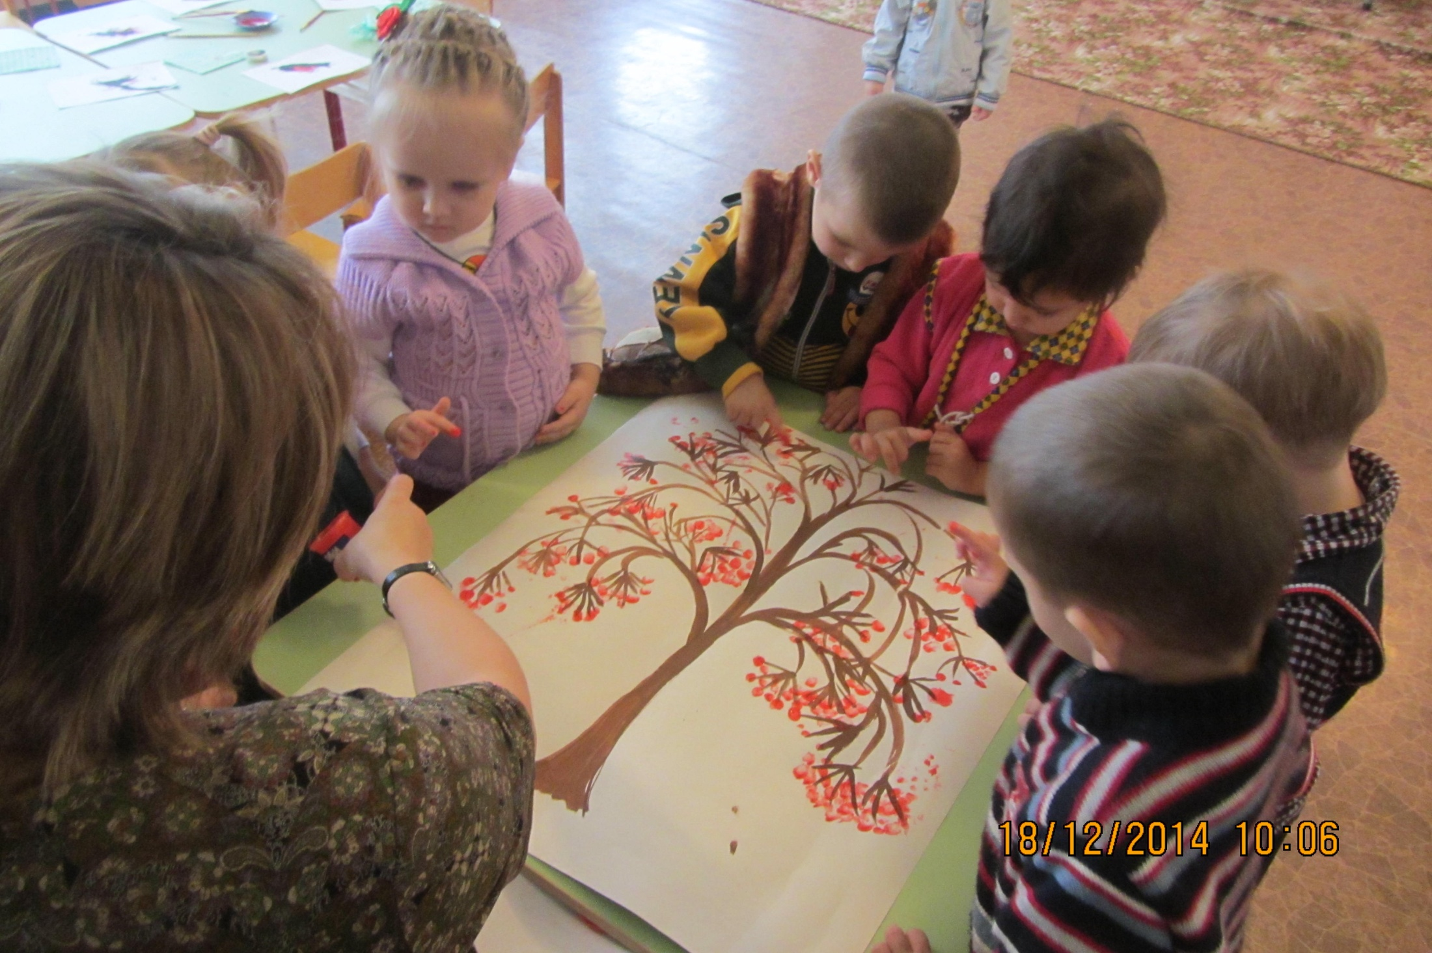
«Рябина»

Slide 18
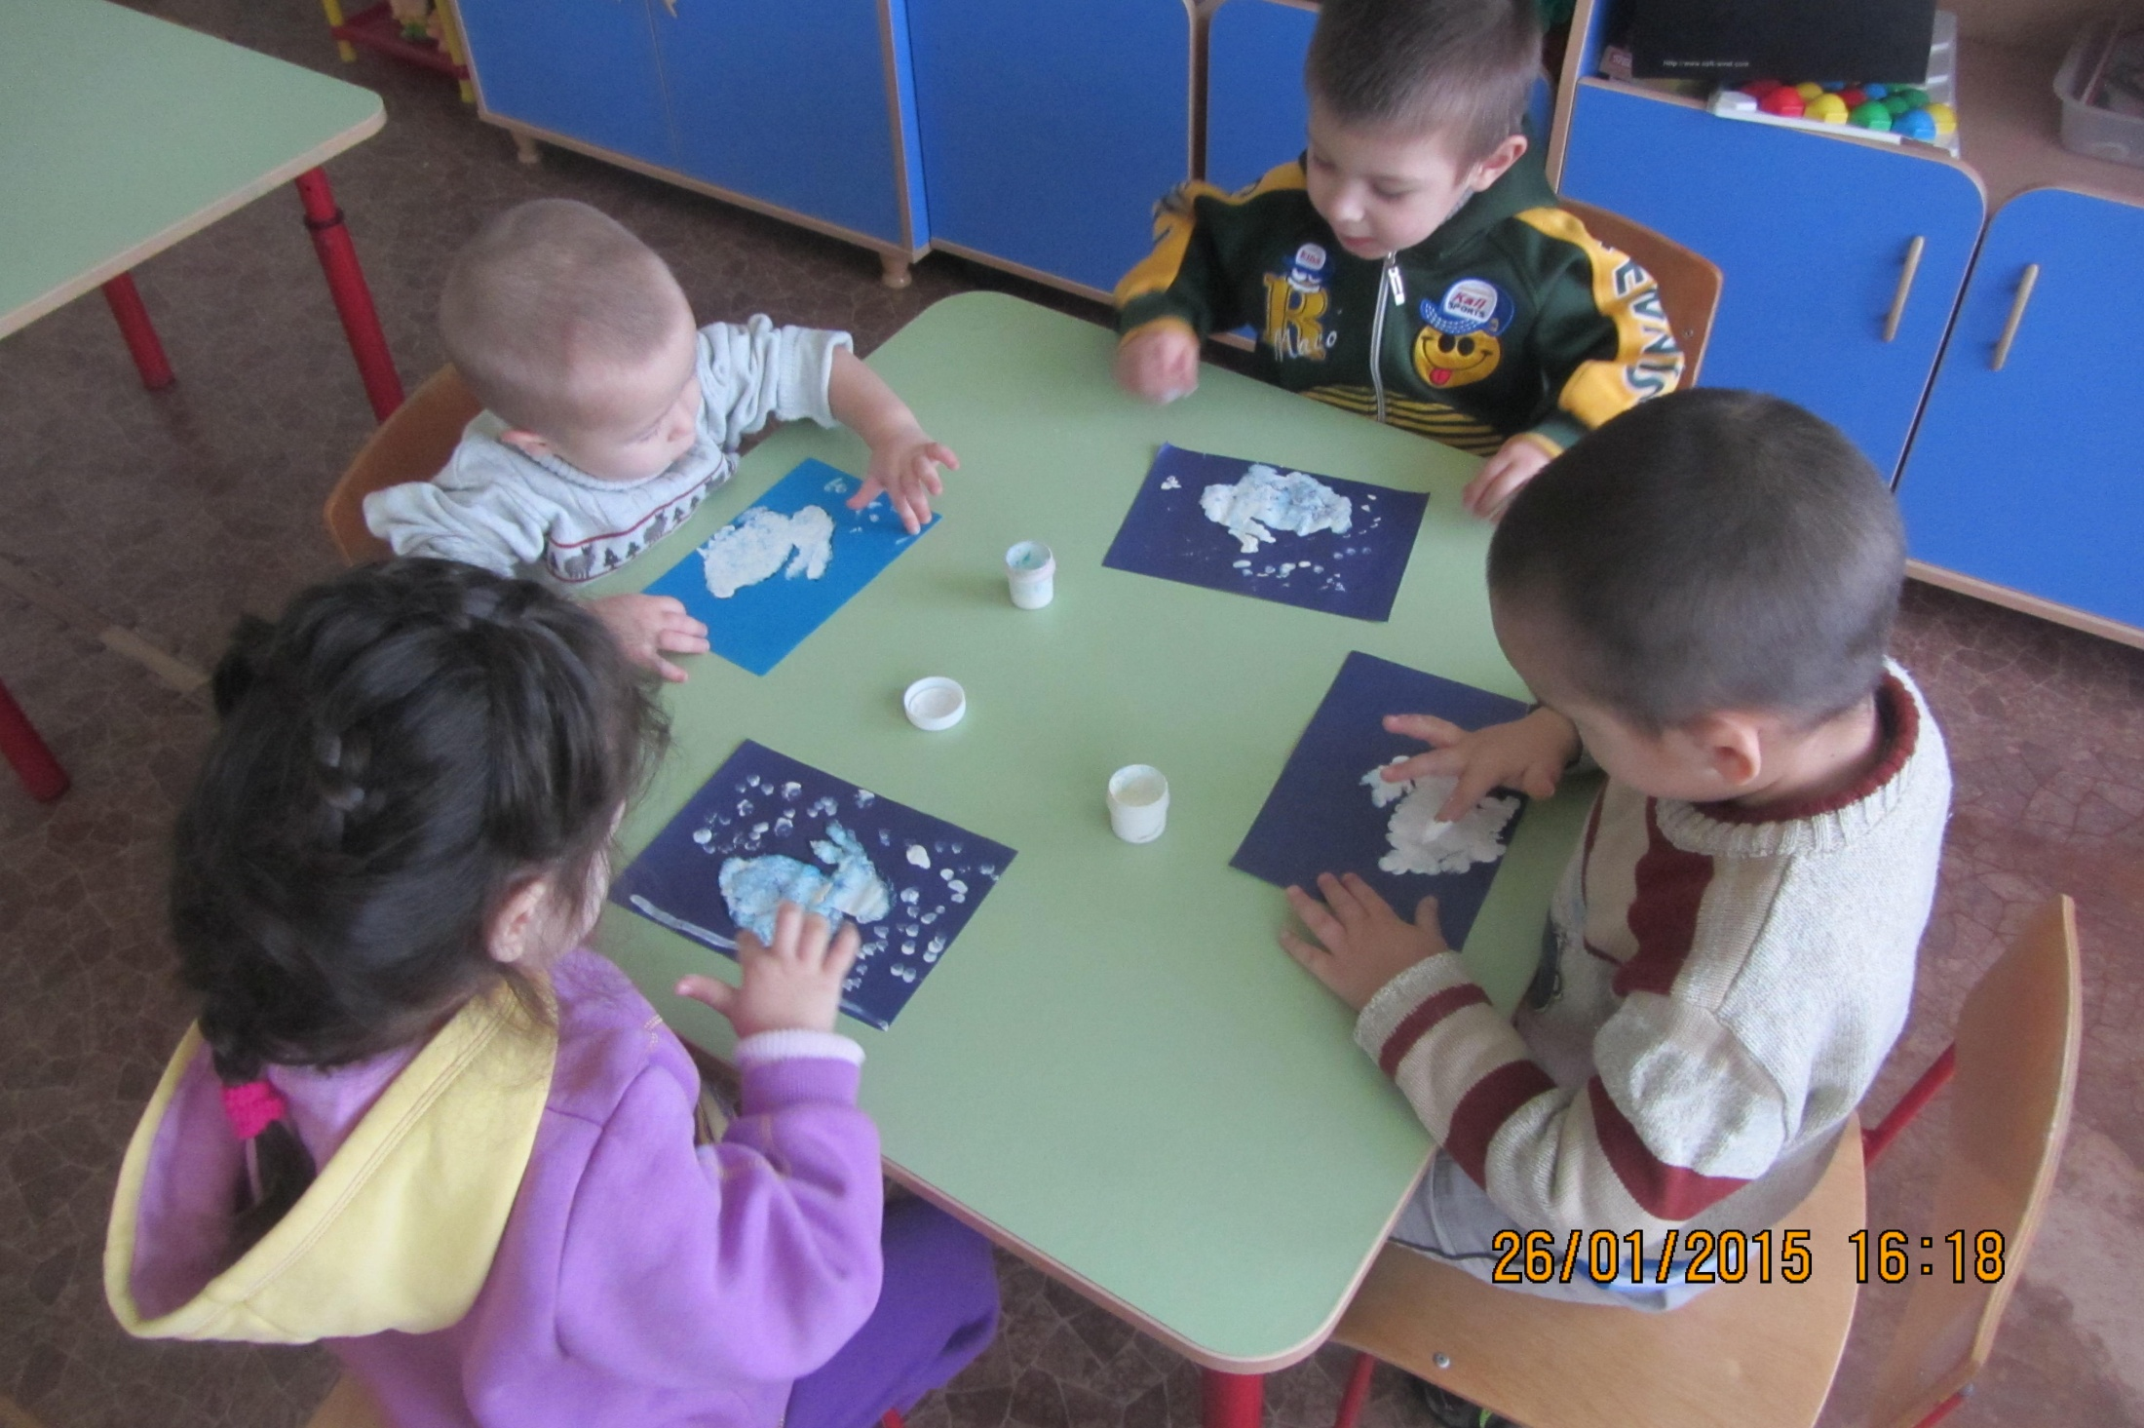
«Зайчата»

Slide 19
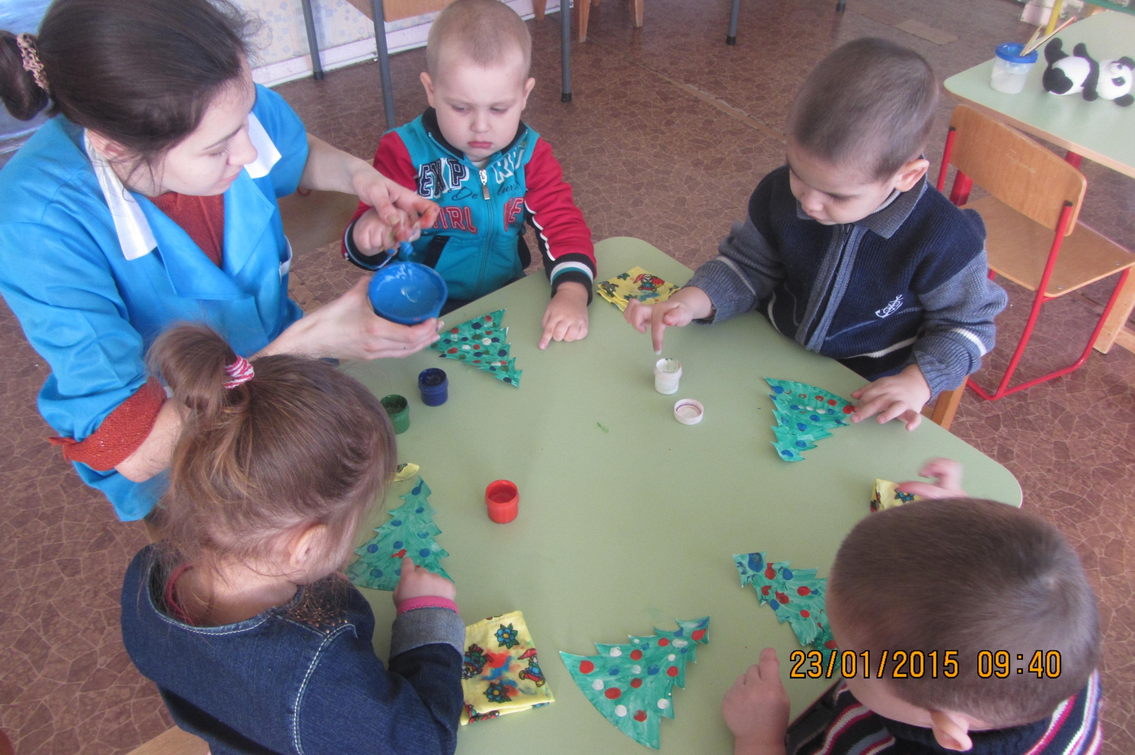
Украшаем елочки

Slide 20
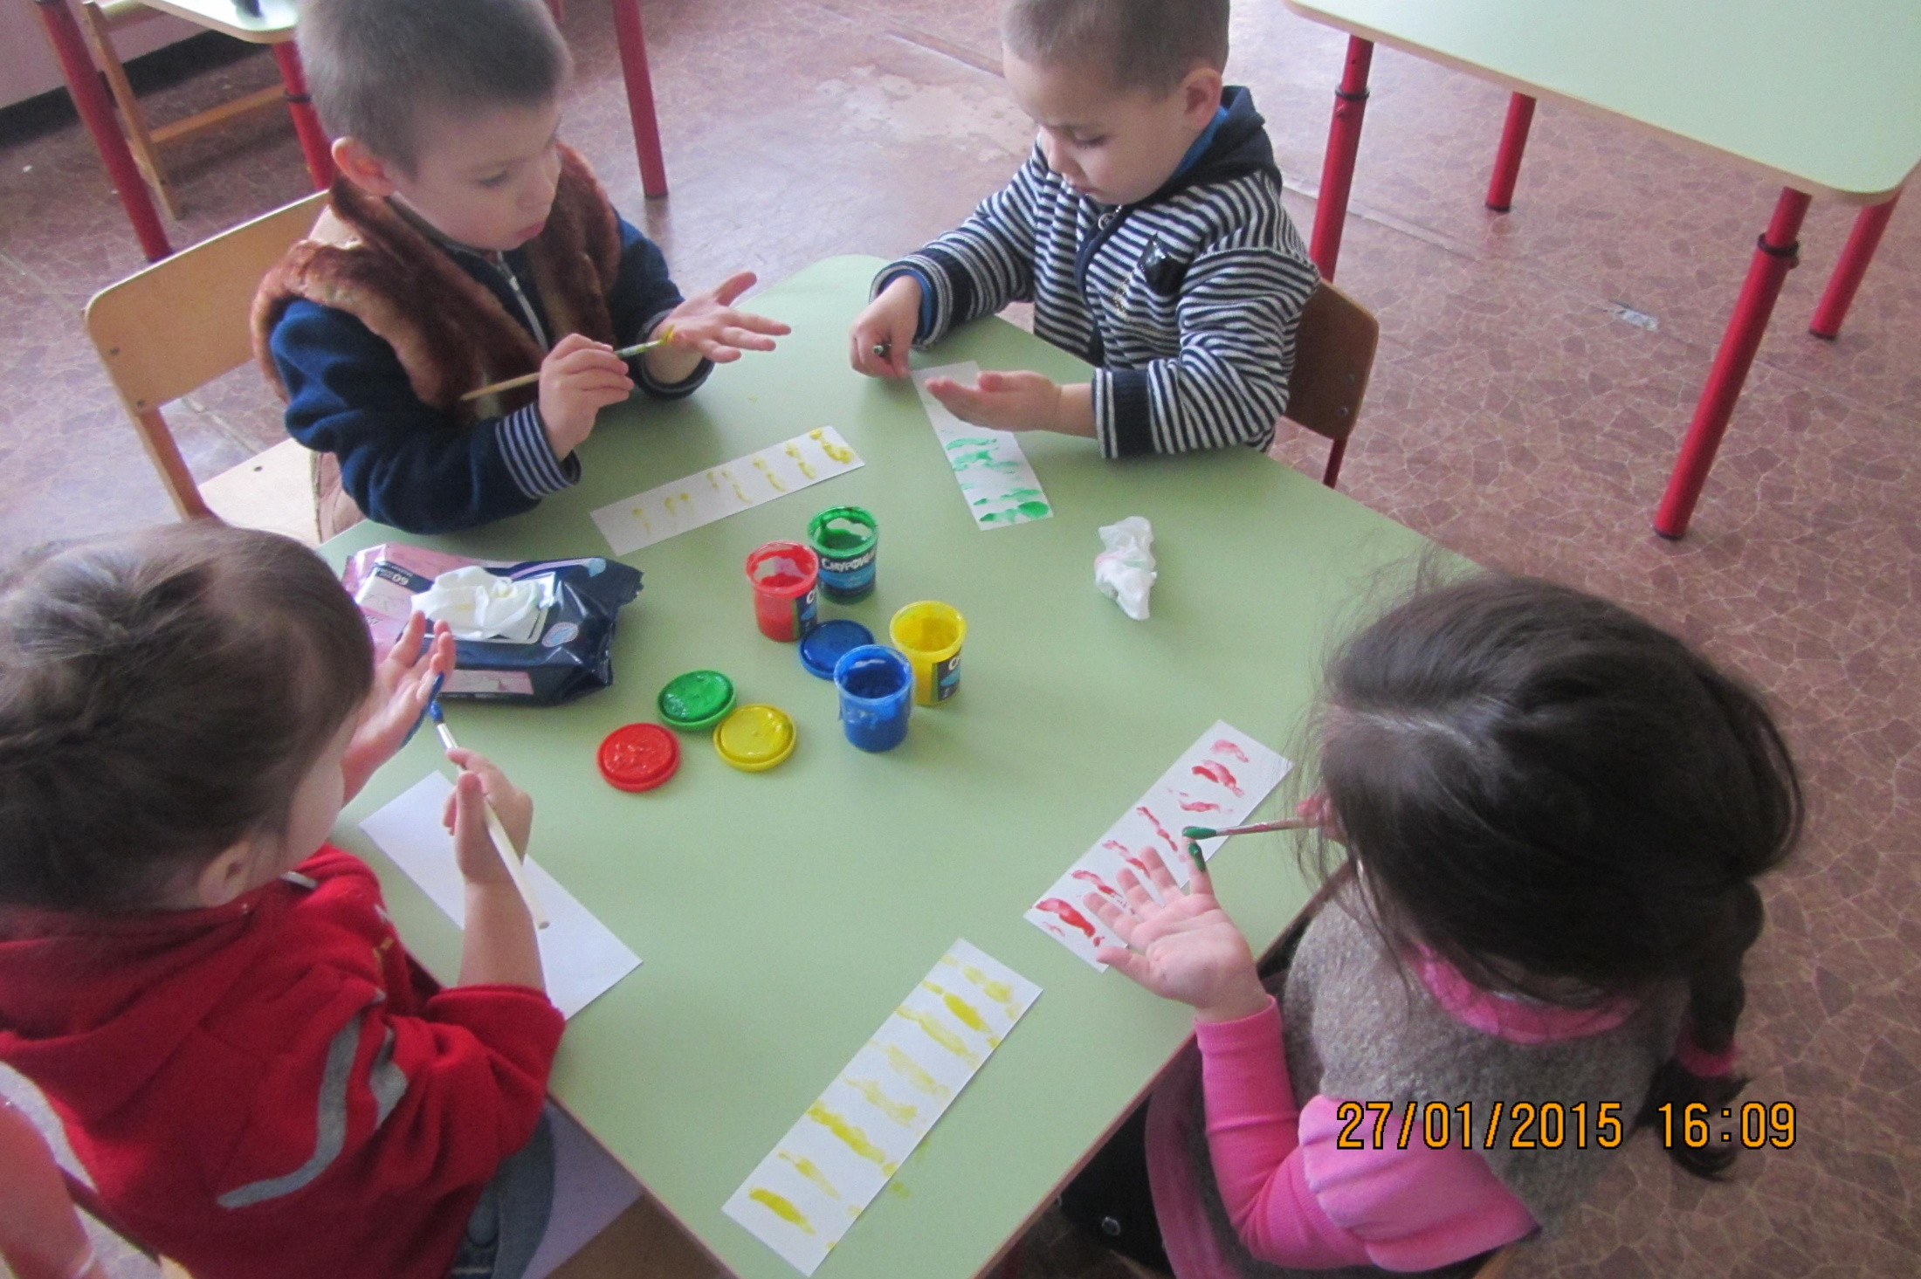
Техника : ребром.

Slide 21
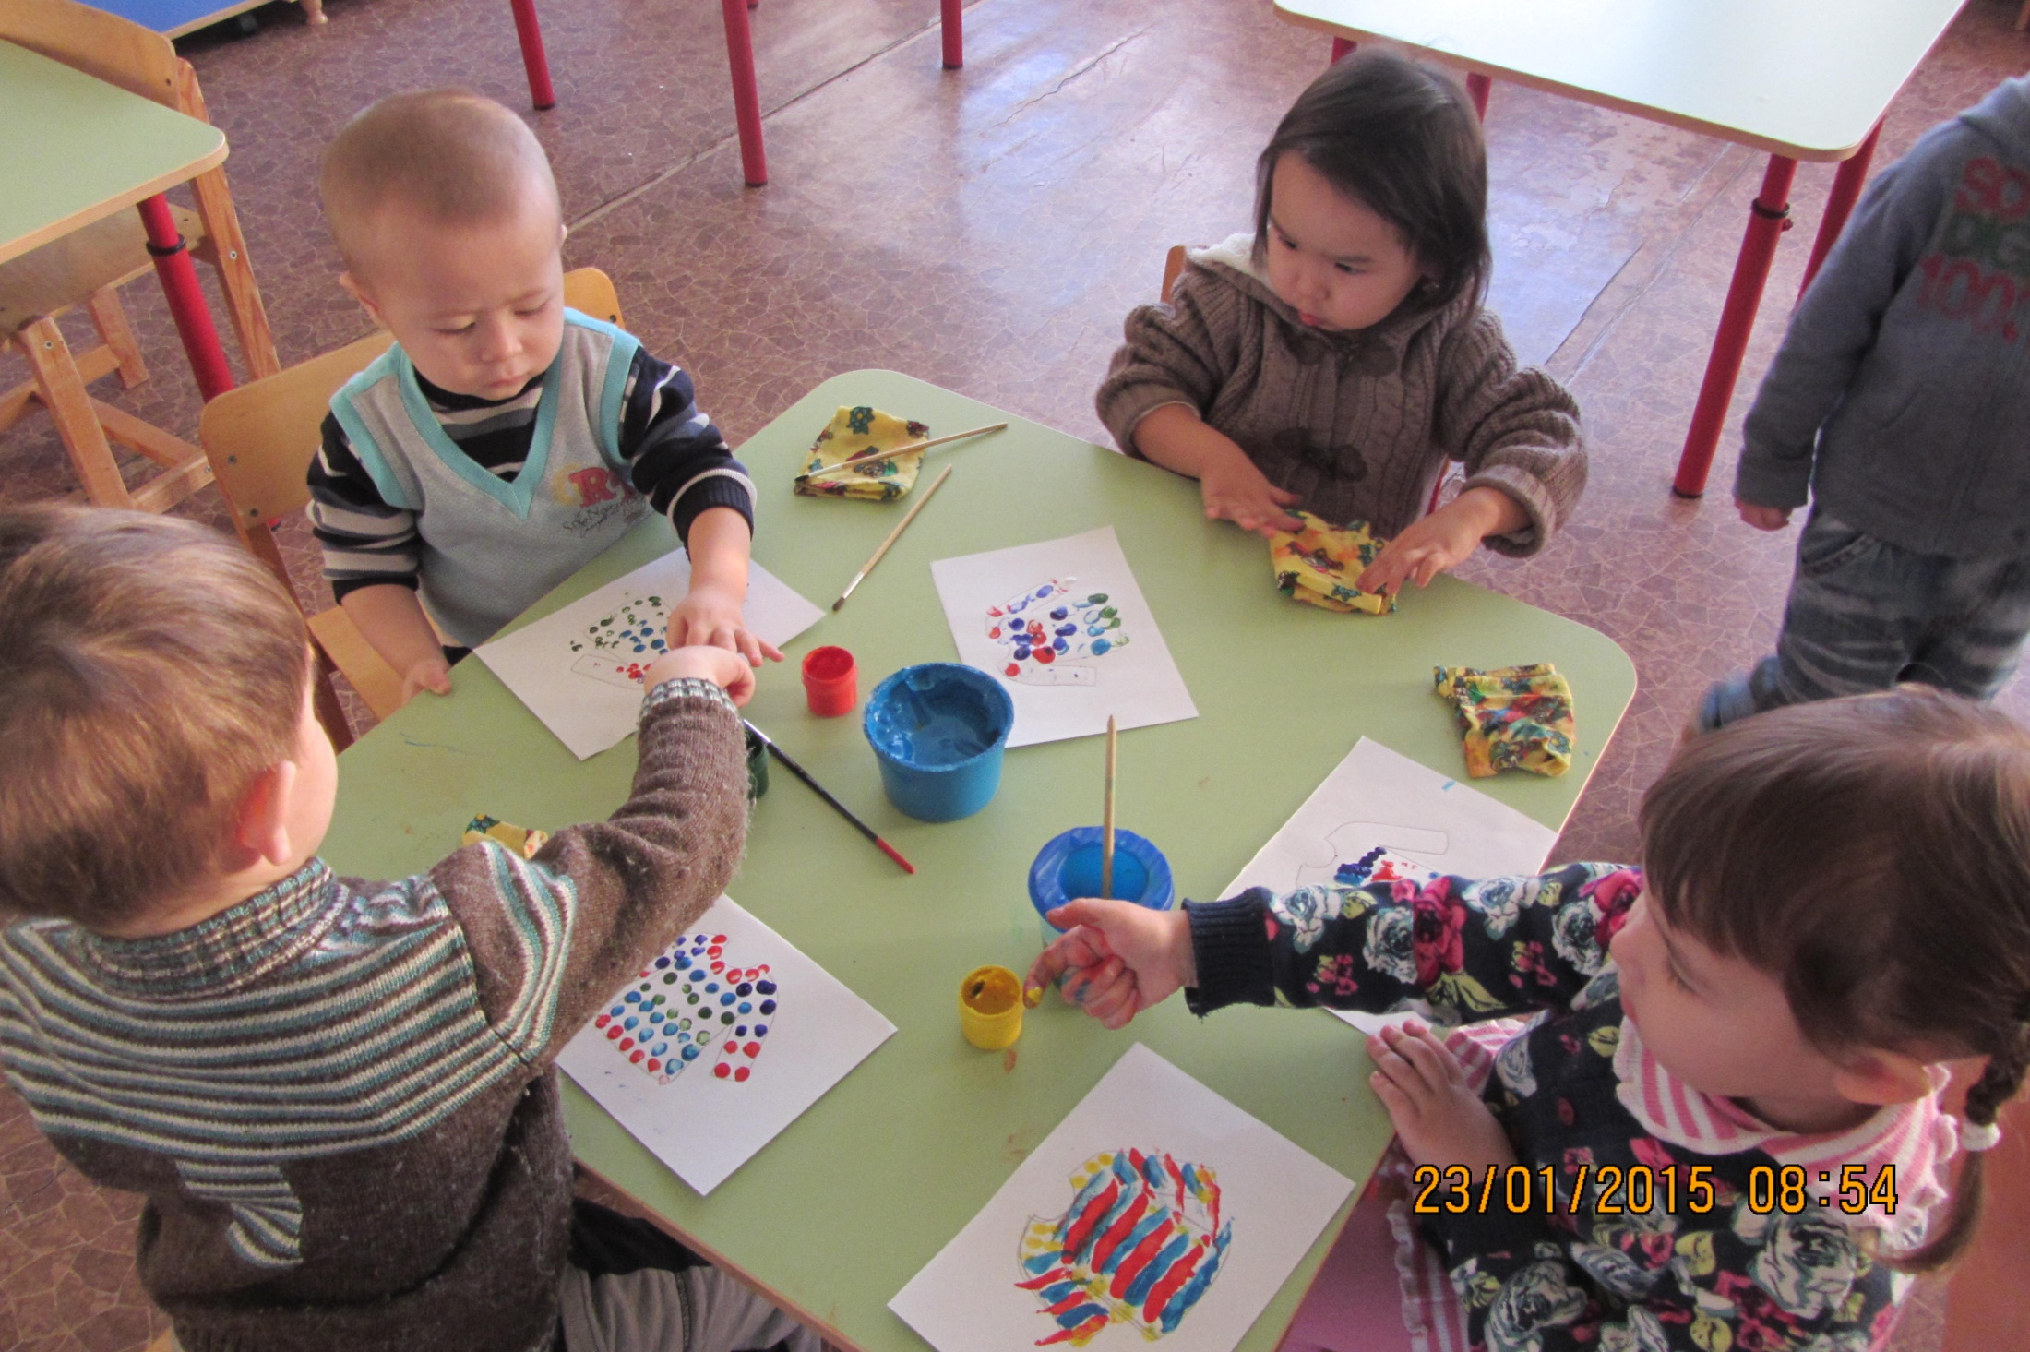
Украшаем одежду.

Slide 22
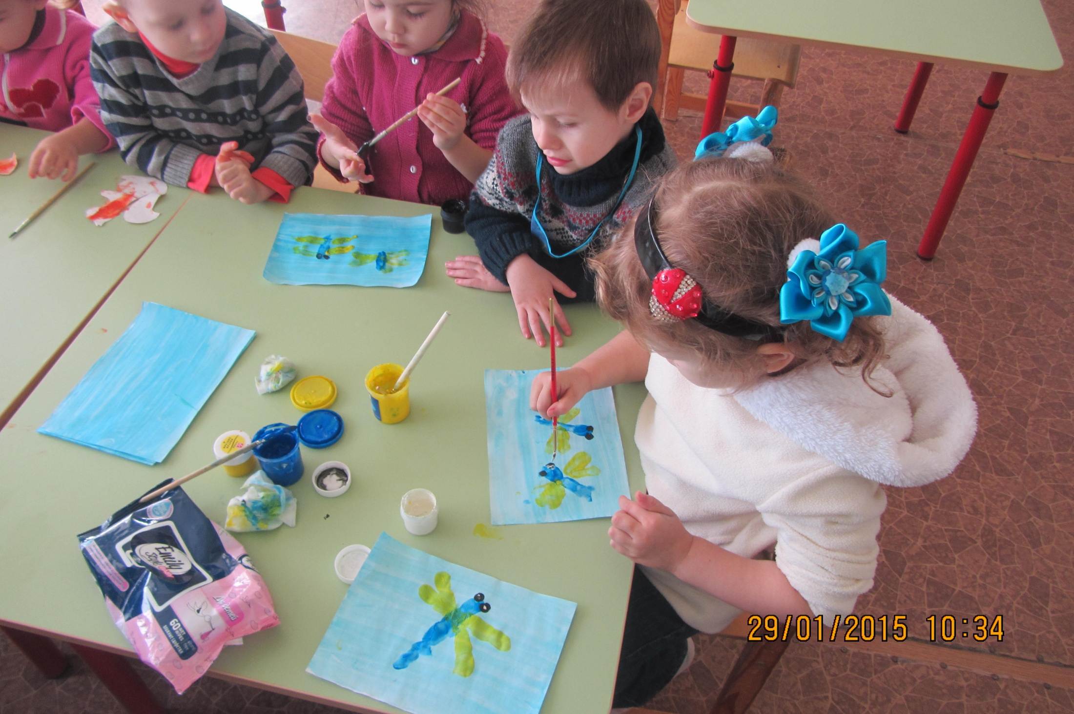
Техника: пальцем

Slide 23
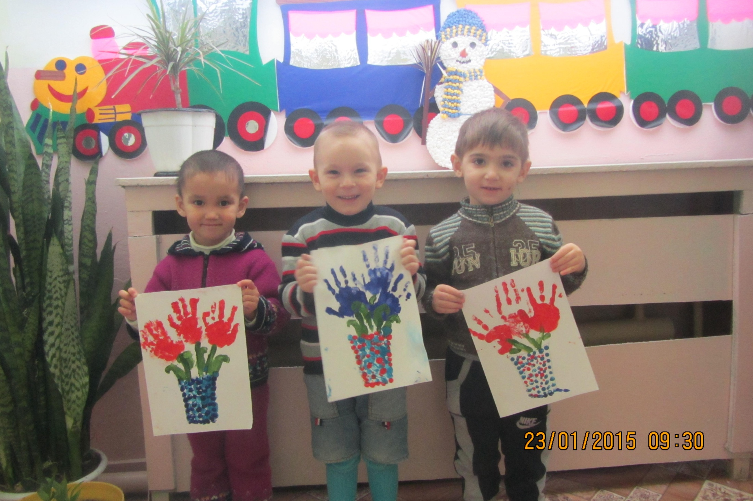
«Тюльпаны»

Slide 24
Спасибо за внимание!

